Slide 1
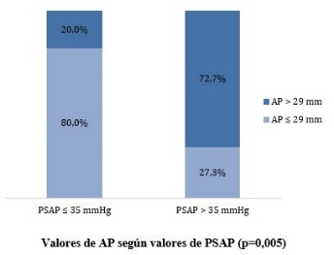
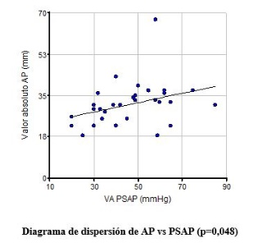
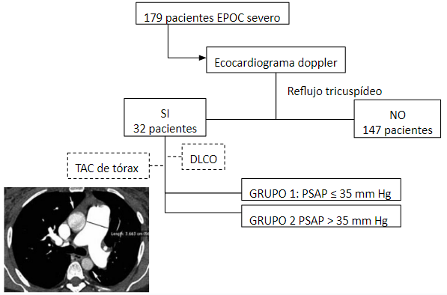
CORRELACIÓN ENTRE LA PRESIÓN PULMONAR MEDIDA POR ECOCARDIOGRAMA DOPPLER Y EL DIÁMETRO DE LA ARTERIA PULMONAR EN PACIENTES EPOC SEVERO Annibali Desirée Pabla, Casas Juan Pablo, Moyano Viviana
P-127
INTRODUCCIÓN
RESULTADOS
La hipertensión pulmonar (HP) se asocia al curso progresivo de la enfermedad pulmonar obstructiva crónica (EPOC).
El estándar de oro para diagnosticar HP es el cateterismo cardíaco derecho (CCD), pero este no se realiza rutinariamente en pacientes EPOC.
El ecocardiograma transtorácico (ETT) es una herramienta importante en la sospecha de HP ya que permite determinar la presión sistólica de la arteria pulmonar (PSAP) mediante medición de velocidad máxima de insuficiencia tricúspide (IT).
Edad promedio 73,6 ± 7,4 años 56,2% 43,8%
Correlación de la PSAP medida por ETT con el diámetro de AP en TC de tórax:
G1 PSAP≤ 35 mm Hg: el 20% de los pacientes tuvo una AP > 29 mm
G2 PSAP> 35 mm Hg: el 72,7% de los pacientes tuvo una AP > 29 mm
OR=10,7 un valor de PSAP > 35 mm Hg, tiene más de 10 veces de probabilidad de tener una AP > 29 mm.
Por cada aumento en mm Hg de la PSAP, la AP crece 0,20 mm. La recta de regresión resultante fue AP= 0,20 * PSAP
El valor medio de la DLCO, fue superior en el G1 PSAP ≤ 35 mm Hg que en el G2 PSAP>35 mm Hg, estos valores fueron de 53,5 mm Hg vs 29,9 mm Hg respectivamente.
OBJETIVOS
1°Correlacionar la PSAP determinada por ETT con el diámetro de la AP medido por TC (tomografía computada) de tórax en pacientes EPOC severo.
2°Evaluar la DLCO en estos pacientes.
MATERIALES Y MÉTODOS
Estudio observacional, descriptivo y retrospectivo realizado en Sanatorio Allende de Córdoba desde enero 2019 a enero 2023.
Criterios de exclusión:
EPOC leve y moderado
HP grupos 1, 2, 4 y 5
HP grupo 3 que no fueran EPOC
Método estadístico utilizado InfoStat (v.2020), nivel de significancia igual a 0.05.
CONCLUSIONES
En nuestro trabajo encontramos correlación entre el diámetro de la AP y la PSAP medida por ETT. La severidad de la disminución de la DLCO fue más evidente en los pacientes con signos tomográficos y ecocardiográficos de HP.

